Slide 1

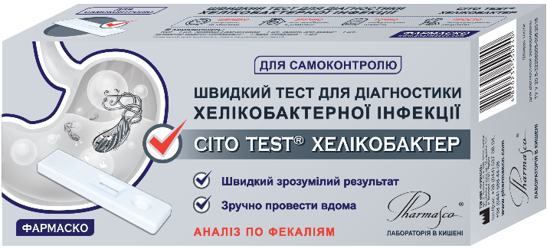
Швидкий тест для діагностики хелікобактерної інфекції
CITO TEST® ХЕЛІКОБАКТЕР
CITO TEST® Хелікобактер — це можливість швидко підтвердити або виключити інфекцію Helicobacter pylori прямо в кабінеті або вдома.

Slide 2
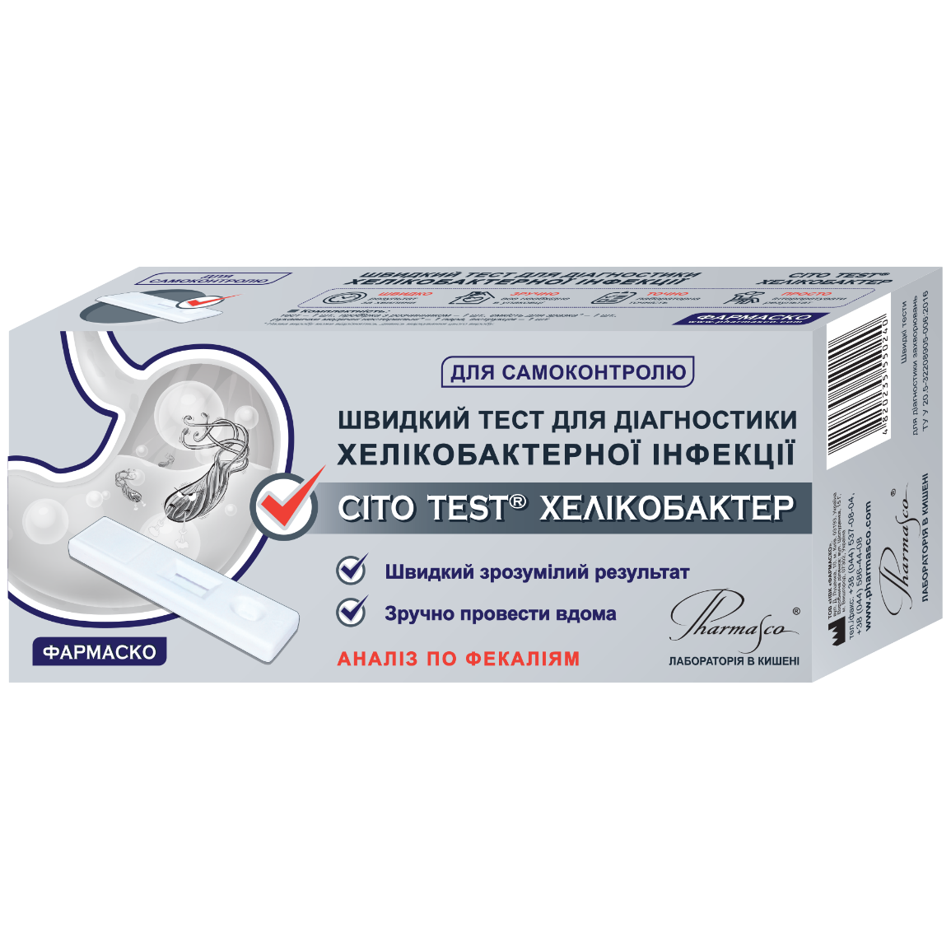


CITO TEST® ХЕЛІКОБАКТЕР – дозволяє отримати результат на прийомі або вдома вже за 10 хвилин.
CITO TEST® ХЕЛІКОБАКТЕР - неінвазивний і не спричиняє дискомфорту (не потрібно «ковтати зонд»).
CITO TEST® ХЕЛІКОБАКТЕР – використовується як для діагностики хелікобактерної інфекції, так і для контролю проведеного лікування.
CITO TEST® ХЕЛІКОБАКТЕР – має високу точність до визначення антигенів H. Pylori - 99%.

Slide 3
Методи виявлення хелікобактерної інфекції.
ПЕРЕВАГИ CITO TEST® ХЕЛІКОБАКТЕР
13C-сечовинний дихальний тест
Висока вартість
Серологічне дослідження
Проводиться лише в лабораторних умовах, результати не одразу.
Для проходження тесту доводиться звертатися в спеціалізовані клініки.
Каловий антигенний тест (CITO TEST® ХЕЛІКОБАКТЕР )
Зручний для первинної та повторної діагностики — виявляє антиген Н.Pylori.
Має високу точність.
Проводиться без допомоги медичного фахівця та спеціального обладнання.
Не визначає активну інфекцію, а лише факт контакту з H. pylori.
Хибнопозитивні результати можливі після перенесеної інфекції — антитіла залишаються в крові навіть після успішного лікування.
«О.М. Радченко. Континуум хелікобактерної інфекції: 25 років визначення та вивчення. Чи все вирішено// Клінічна імунологія, алергологія, інфектологія.-2011/-№3(42).»

Slide 4

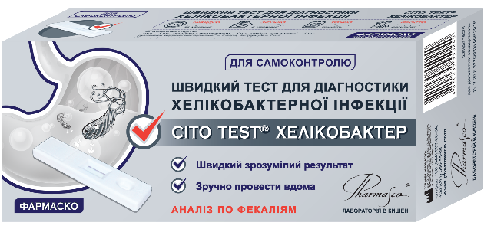
Відповідність міжнародним клінічним рекомендаціям
Тест базується на положеннях Maastricht VI/Florence Consensus Report, які є золотим стандартом у веденні пацієнтів з диспепсією.
Рекомендація A1: у пацієнтів віком до 50 років без тривожних симптомів рекомендовано неінвазивне тестування на H. pylori.
Згідно КЛІНІЧНОЇ НАСТАНОВИ,
ЗАСНОВАНОЇ НА ДОКАЗАХ, 2023 р.
Тестування та лікування H. pylori рекомендовані для пацієнтів з високим ризиком, які вже перебувають на тривалому лікуванні аспірином.
Тестування на H. pylori та лікування доцільно для пацієнтів, які тільки починають довгострокову терапію НПЗЗ.
Рівень доказовості А1.

Slide 5
CITO TEST® H. Pylori Ag для пацієнтів, які почали приймати НПВС терапію
Докази свідчать, що прийом НПВС терапії у пацієнтів, які є носіями H. Pylori може призвести до виразки шлунку або дванадцятипалої кишки, тому пацієнтам, які починають прийом НПВС терапії варто пройти тест на хелікобакторну інфекцію і якщо тест буде позитивним перед прийомом НПВС засобів потрібно провести ерадикаційну терапію.
Nonsteroidal anti-inflammatory drugs (NSAIDs) are also well-established risk factors for the development of uncomplicated and complicated gastric ulcers. Evidence suggests the use of NSAIDs, especially in patients with H. pylori infection can cause the chance of gastric and duodenal ulcers. On the other hand, coprescription of NSAIDs with proton-pump inhibitors (PPIs) reduces gastroduodenal lesions. NSAID-naive users benefit from testing for H. pylori infection and, if positive, H. pylori eradication therapy is recommended prior to the initiation of NSAID
According to data from randomized intervention trials, naive NSAID users certainly benefit from testing for H pylori infection and, if positive, H pylori eradication therapy prior to the initiation of NSAID. A similar strategy is also suggested for naive aspirin users, although the efficacy of such an approach has not been evaluated yet
1. Self-medication with analgesics and Helicobacter pylori infection. Int J High Risk Behav Addict. 2015 June; 4(2): e26155.
2. Papatheodoridis GV, Archimandritis AJ. Role of Helicobacter pylori eradication in aspirin or non-steroidal anti-inflammatory drug users.
World J Gastroenterol. 2005;11(25):3811–6.
3. Boltin D, Niv Y. Pharmacological and alimentary alteration of the gastric barrier. Best Pract Res Clin Gastroenterol. 2014;28(6):981–94.

Slide 6
Які переваги Ви отримаєте з
CITO TEST® ХЕЛІКОБАКТЕР ?
Швидке рішення в умовах обмеженого доступу до лабораторій;
Можливість призначити тест пацієнту для самостійного використання;
Пацієнт отримує відповідь тут і зараз. Це знижує тривожність, підвищує довіру до Вас і мотивує до лікування.
Чутливість — понад 99,9%
Специфічність — 99,0%

Slide 7
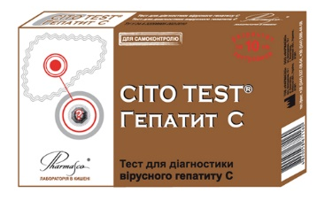

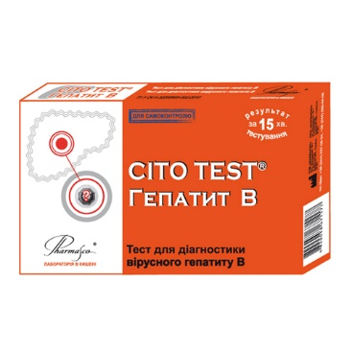
ШВИДКІ ТЕСТИ ДЛЯ ДІАГНОСТИКИ ВІРУСНИХ ГЕПАТИТІВ (для самоконтролю)
Згідно критеріїв ВООЗ Україна відноситься до країн з високою розповсюдженістю гепатита С¹
Чутливість більше 99,9%
Рекомендовано пропонувати серологічне тестування на вірусний гепатит С усьому дорослому населенню²
Специфічність 99,9%
Враховуючи розповсюдженість гепатита В в Україні рекомендовано проводити тестування в групах високого ризику
Швидкі діагностичні тести на вірусні гепатити входят у «Табель оснащення медичних закладів, які надають первинну медичну допомогу»³
Для самоконтролю
CITO TEST®Гепатит С та CITO TEST®Гепатит В дозволені до застосування в домашніх умовах з метою самотестування
Maistat L., Kravchenko N., Reddy A. Hepatitis C in Eastern Europe and Central Asia: a survey of epidemiology, treatment access and civil society activity in eleven countries.
Hepatology, Medicine and Policy. 2017.
2. ВОЗ. РУКОВОДСТВО ПО ТЕСТИРОВАНИЮ НА ГЕПАТИТІ В И С (февраль 2017 г.)
3. Наказ МОЗ України №148 від 26.01.2018 р.

Slide 8
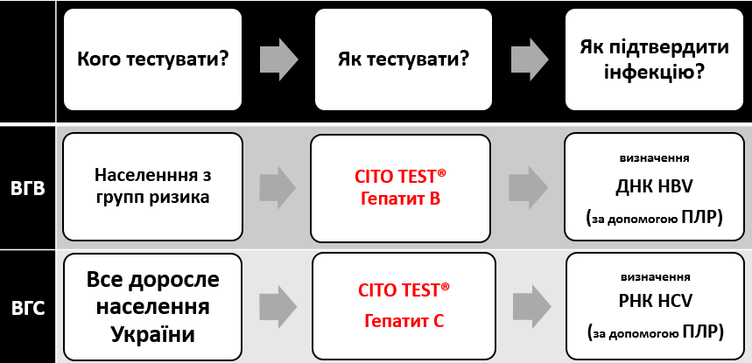
Діагностика вірусних гепатитів В та С
діагностичний тест першого ряду ^{1,2}
Ь
Вірусний гепатит С.Клінічна настанова, заснована на доказах 2020 рік
Вірусний гепатит В. Клінічна настанова, заснована на доказах. 2020 рік.
Швидкі діагностичні тести на вірусні гепатити входять до «Табелю оснащення медичних закладів, які надають первинну медичну допомогу»
ВГВ – вірусний гепатит В
ВГС – вірусний гепатит С

